Slide 1
复习

Slide 2
引言
编译器、解释器
步骤（Phase）、“趟”（Pass）

Slide 4
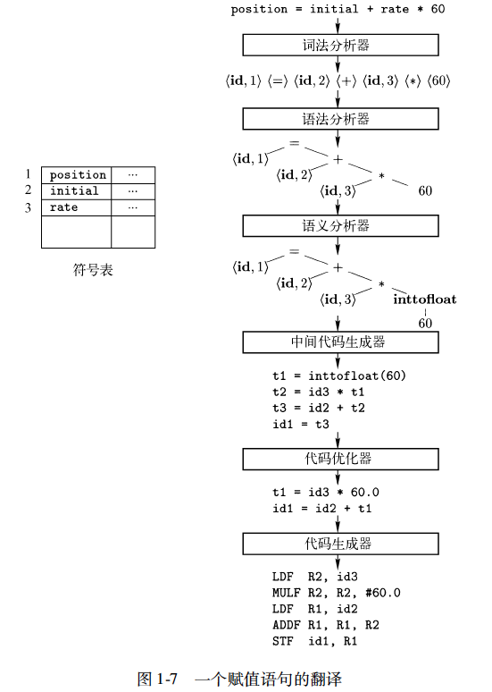

Slide 5
词法分析
正则表达式
状态转换图
有穷自动机：NFA、DFA
正则表达式 -> NFA -> DFA -> DFA状态最小化

Slide 6
语法分析
上下文无关文法
最左推导和最右推导、语法分析树
二义性、左递归及其消除
自顶向下分析技术
自底向上分析技术

Slide 7
语法制导的翻译
语法制导定义
属性：综合属性、继承属性
语义规则
属性求值、注释语法分析树
依赖图
S属性定义、L属性定义
语法制导的翻译方案

Slide 8
中间代码生成
几种常用的中间代码表示
抽象语法树、有向无环图
三地址代码
用语法制导定义和翻译方案来说明源语言的各种构造怎样被翻译成中间表示
声明（和类型）
表达式和赋值
数组元素的寻址，数组引用的翻译
类型检查和类型转换
控制流语句和布尔表达式

Slide 9
运行时刻环境
运行时刻组织
栈
活动树
活动记录
调用代码序列、返回代码序列
栈中非局部数据访问
堆：垃圾回收算法
引用计数
标记-清扫、标记-压缩、复制回收器

Slide 10
目标代码生成
目标语言
指令集、寻址模式
过程调用和返回的代码生成，名字的运行时刻地址
将中间代码划分为基本块，形成流图
基本块内的局部优化
为单个基本块生成代码的简单的算法
全局寄存器分配算法：图着色方法

Slide 11
机器无关的代码优化
几种全局优化技术
（全局）公共子表达式消除
复制传播
死代码消除
代码移动
归纳变量删除、强度消减
数据流分析
到达定值分析
活跃变量分析
可用表达式分析

